Slide 1

Projeto Portfolio
ProjetoPortfolio

Slide 2
Formatações CSS
Criando a página Home

Slide 3

Projeto Portfolio
Layout sugerido
Sobre mim
Projetos
Contato
Nome completo
Profissão
Sobre mim
The quick brown fox jumps over the lazy dog. The quick brown fox jumps over the lazy dog. The quick brown fox jumps over the lazy dog. The quick brown fox jumps over the lazy dog. The quick brown fox jumps over the lazy dog.
Formação
The quick brown fox jumps over the lazy dog. The quick brown fox jumps over the lazy dog. The quick brown fox jumps over the lazy dog. The quick brown fox jumps over the lazy dog. The quick brown fox jumps over the lazy dog.
Cursos
The quick brown fox jumps over the lazy dog. The quick brown fox jumps over the lazy dog. The quick brown fox jumps over the lazy dog. The quick brown fox jumps over the lazy dog. The quick brown fox jumps over the lazy dog.

Slide 4
Projeto Portfolio
Boas práticas:
Semântica
No contexto da web e do desenvolvimento HTML, refere-se ao significado das tags e elementos que você usa para estruturar uma página.
Quando dizemos que um elemento HTML é semântico, queremos dizer que ele não apenas descreve a aparência ou o estilo do conteúdo, mas também o seu propósito e função.

Slide 5
Projeto Portfolio
Boas práticas:
Importância da Semântica em HTML
Clareza do Código: Tags semânticas tornam o código HTML mais fácil de entender para outros desenvolvedores. Por exemplo, ao ver um <header>, um desenvolvedor sabe imediatamente que essa seção é o cabeçalho da página.
Acessibilidade: Tecnologias assistivas, como leitores de tela, podem interpretar e navegar melhor pelo conteúdo. Por exemplo, o uso de <nav> informa aos leitores de tela que essa seção contém links de navegação.
SEO (Search Engine Optimization): Motores de busca utilizam a semântica para entender melhor o conteúdo da página e indexá-lo corretamente. Isso pode melhorar a visibilidade do site nos resultados de busca.
Manutenção e Escalabilidade: Código semântico é mais fácil de manter e atualizar, pois sua estrutura e função são claras.

Slide 6
Projeto Portfolio
Boas práticas:
Exemplos de Tags Semânticas em HTML5
<header>: Define o cabeçalho de uma seção ou de uma página.
<nav>: Define uma seção de navegação.
<main>: Define o conteúdo principal do documento.
<article>: Define um conteúdo independente que pode ser distribuído separadamente, como um artigo.
<section>: Define uma seção de conteúdo.
<aside>: Define conteúdo lateral ou complementar.
<footer>: Define o rodapé de uma seção ou de uma página.

Slide 7
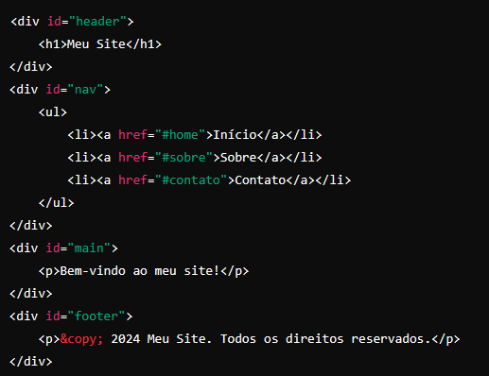
Projeto Portfolio
Exemplo tags sem semântica
Boas práticas:

Slide 8
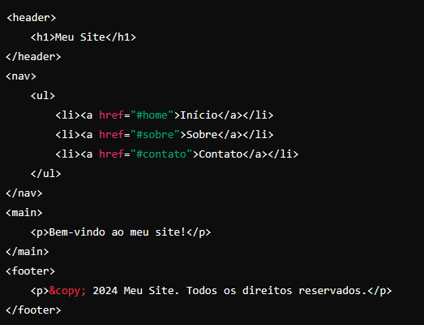
Projeto Portfolio
Exemplo tags com semântica
Boas práticas:

Slide 9
Projeto Portfolio
Boas práticas:
Crie uma pasta para o projeto – Projeto-Portfolio
Abra a pasta do projeto no VSCode
Crie um arquivo com o nome index.html, o qual será a página inicial do site
Crie um arquivo com o nome estilo.css, o qual será responsável pela formatação da página
Crie uma pasta com o nome imagens, a qual irá armazenar as imagens do site

Slide 10
Projeto Portfolio
Boas práticas:
<!DOCTYPE html>
<html lang="pt-br">
<head>
<meta charset="UTF-8">
<meta name="viewport" content="width=device-width, initial-scale=1.0">
<title>Seu Nome</title>
<link rel="stylesheet" href="estilo.css">
<meta name="description" content="Página pessoal de Seu Nome">
</head>

Slide 11
Projeto Portfolio
Boas práticas:
<body>
<div class="container">
<nav aria-label="Menu Principal">
<!-- nav barra de navegação -->
</nav>
<header>
<!-- header area cabeçalho -->
<div class="center">
<img src="./imagens/foto.jpg" alt="">
</div>
<h1>Seu nome</h1>
<h2>Profissão</h2>
</header>

Slide 12
Projeto Portfolio
<main>
<!-- main area principal de conteudo -->
<!-- section, sessões de conteudo -->
<section>
sessão 01
</section>
<section>
sessão 02
</section>
<section>
sessão 03
</section>
</main>
<footer>
<!-- footer rodapé da pagina -->
<p>&copy; 2024 Seu nome. Todos os direitos reservados.</p>
</footer>
</div>
</body></html>
Boas práticas:

